Slide 1
Картотека летних пальчиковых игр для малышей
Автор презентации: педагог-психолог Силиверстова Е.В.

Slide 2

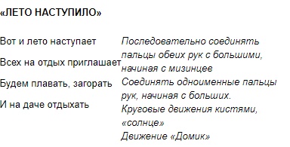

Slide 3


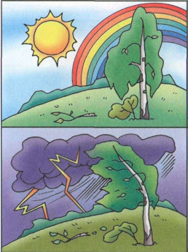
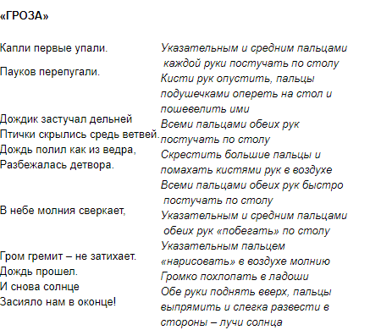
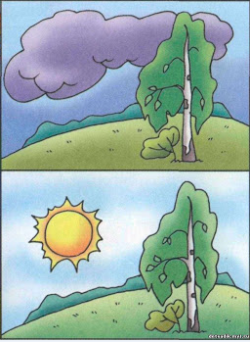

Slide 4

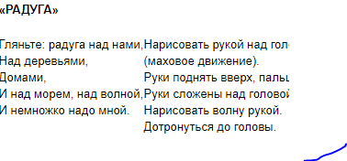


Slide 5
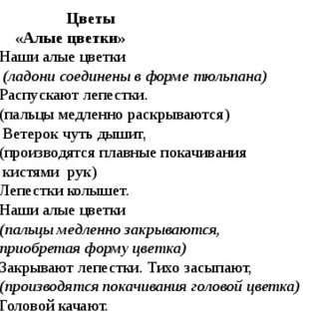


Slide 6
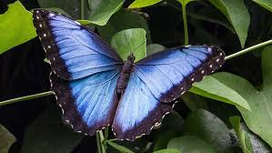

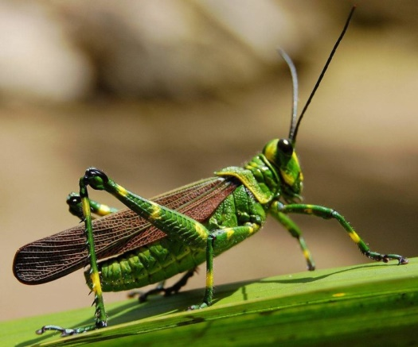
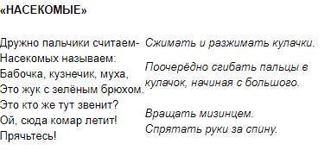
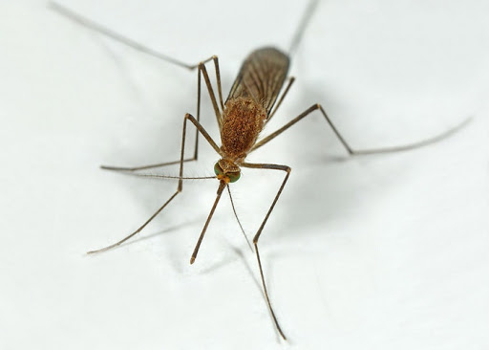
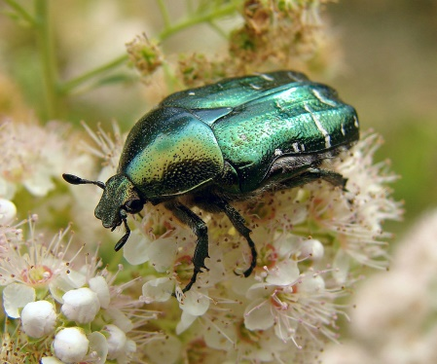
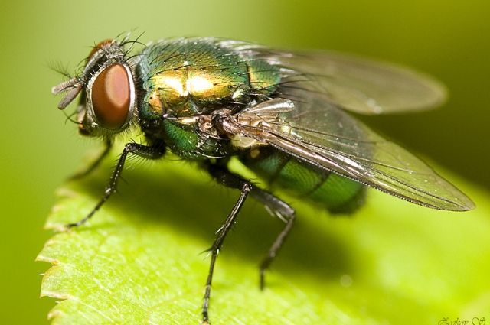



Slide 7
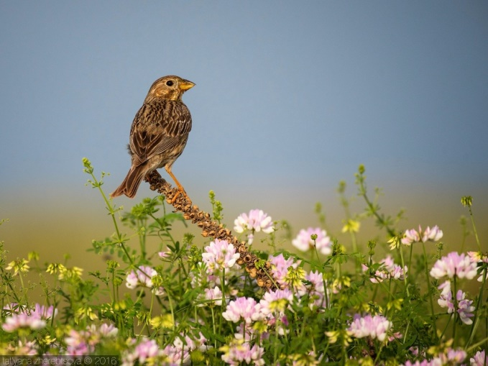
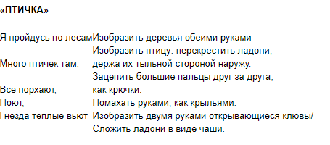
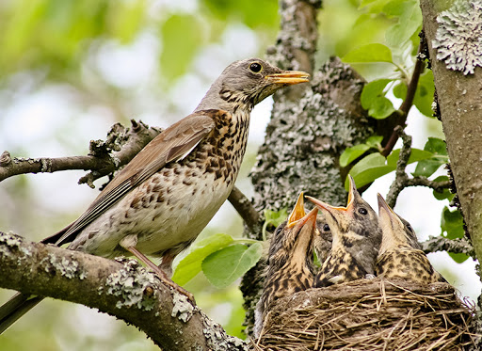

Slide 8
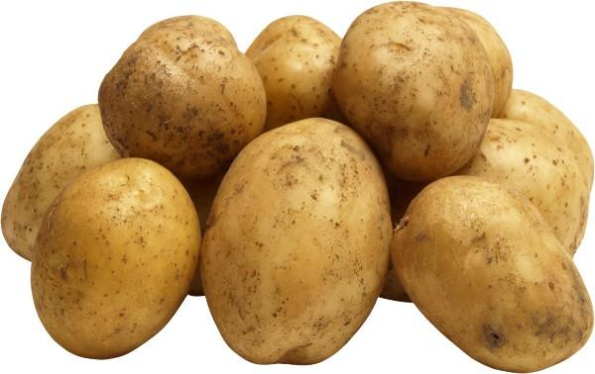
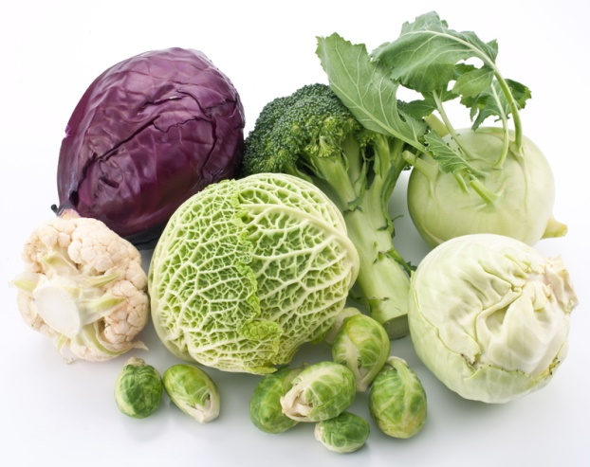
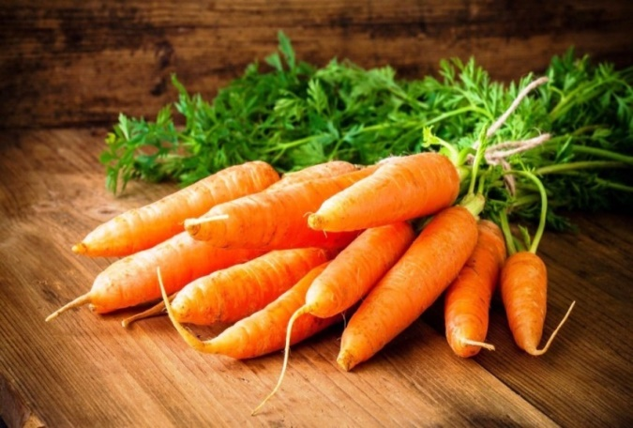
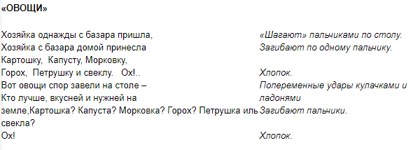
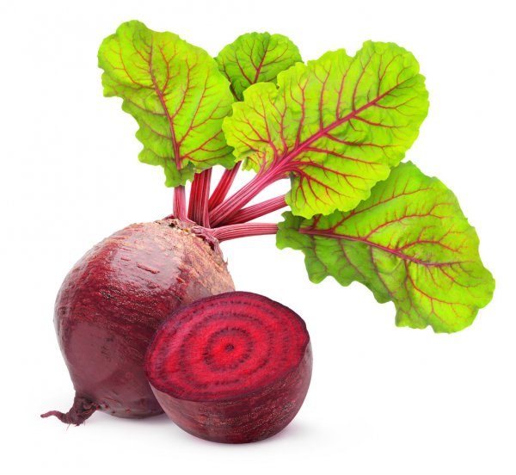
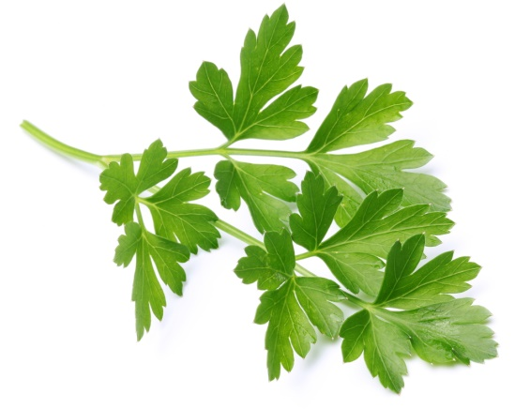
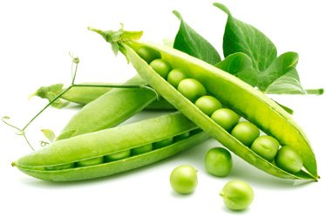

Slide 9
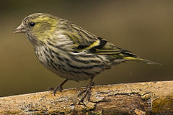

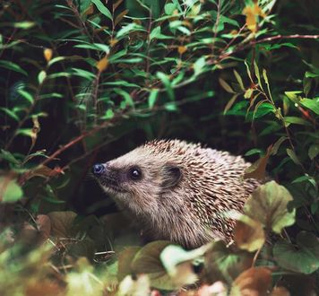
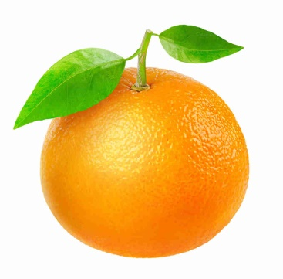
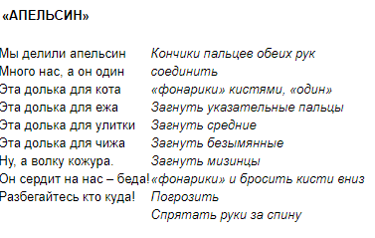
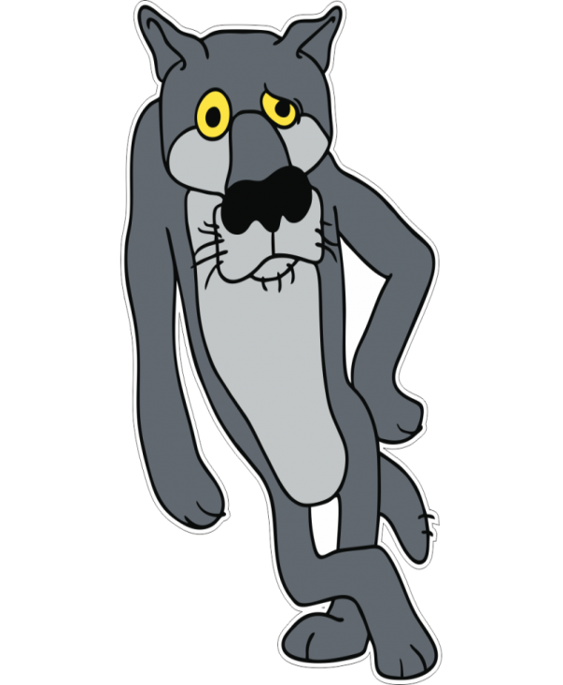
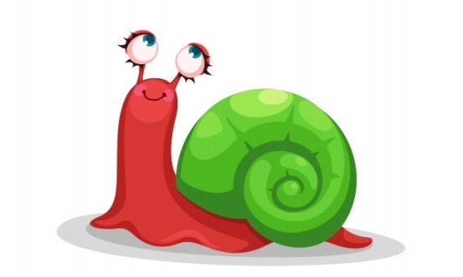

Slide 10
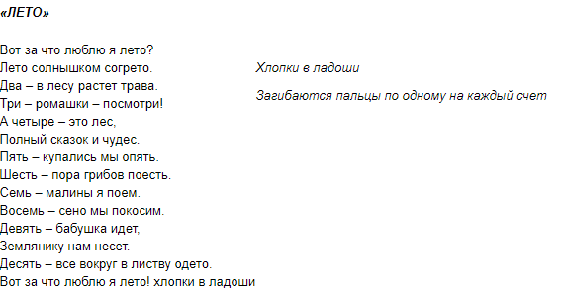


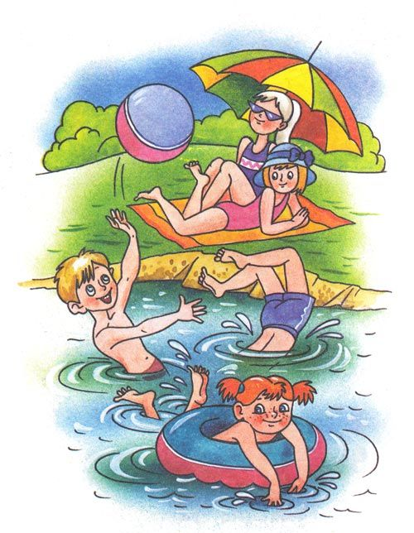
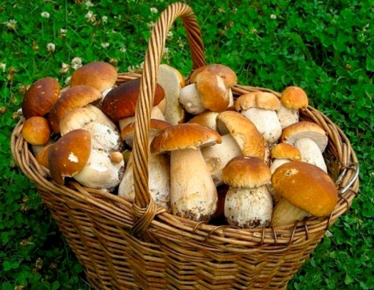
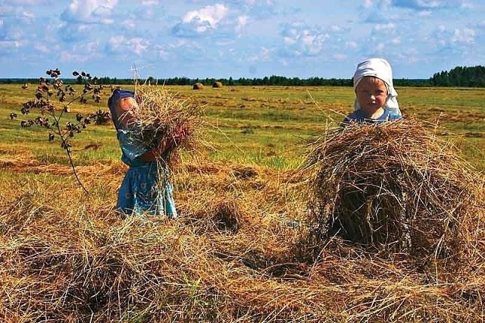
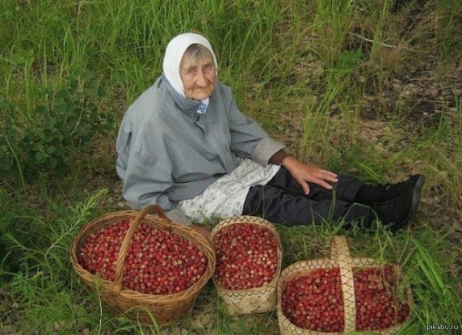
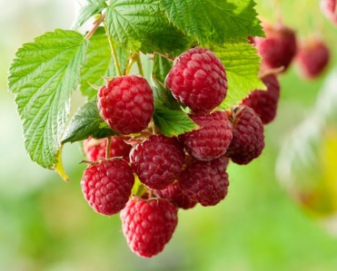


Slide 11
Список использованной литературы:
1. Дмитриева В.Г. 100 лучших пальчиковых игр, - СПб.: Детство-пресс, 2013. – 128 с.
2. Зубкова Л. В. Книжка-раскладушка для малышей «Мы делили апельсин»: Книга для чтения взрослыми детям /Л.В. Зубкова, - М.: Стрекоза, 2014-10 с.
3. Крупенчук О. И. Пальчиковые игры для детей 4-7 лет. – СПб.: Издательский Дом «Литера», 2011. – 64с.: ил. – (Серия «Уроки логопеда»)
4. Узорова О.В., Нефедова Е.А. Пальчиковая гимнастика.- М.: ООО «Издательство: Астрель», 2007 – 116 с.
5. Ульева Е. А. Пальчиковые игры для детей 4-7 лет. Пособие для педагогов и родителей издательство/ Е.А. Ульева, - М.: «Мозайка-синтез», 2015. – 96 с.
6. http://dlya-detey.com/detskie-pesni/iz-multfilmov/307-pro-leto.html, дата обращения: 08.08.2020;
7. https://zvukipro.com/, дата обращения: 08.08.2020.

